Slide 1
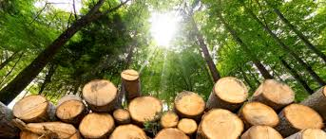
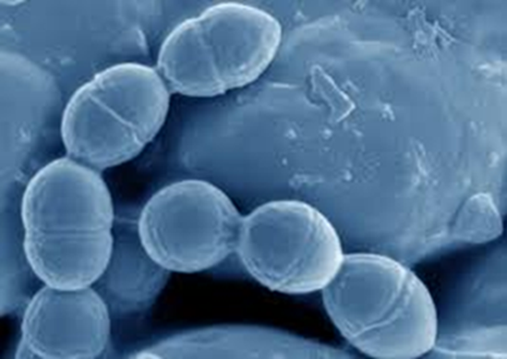
CONSOLIDATED BIOPROCESSING:
utilizzo di scarti agricoli per la produzione di BIOCARBURANTI e BIOPLASTICHE
GIULIA USAI
LUNEDI’ 15 APRILE 2019, ore 16
Aula De Filippi- Dipartimento di Scienze della Vita e Biologia dei Sistemi, Via Accademia Albertina 13, Torino
Per informazioni: enrica.pessione@unito.it ; giulia.usai@edu.unito.it

